Slide 1
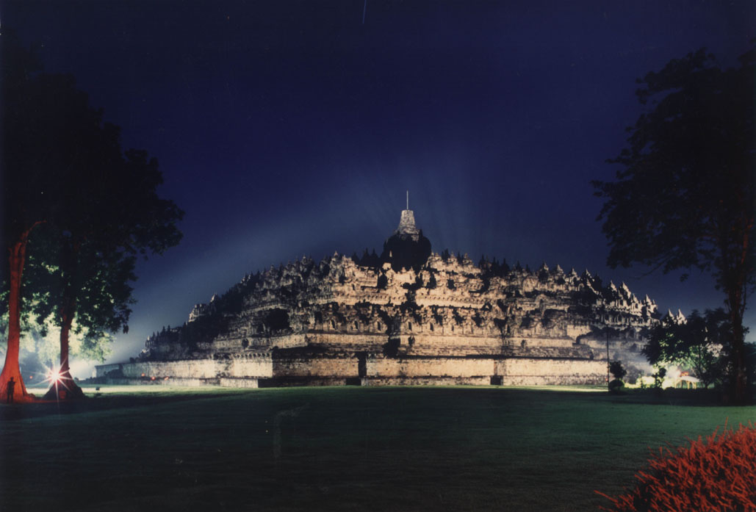

  PELAPORAN DAN
  PERTANGGUNG-JAWABAN
  KEUANGAN DESA

Slide 2
Apa yang anda ketahui tentang
PELAPORAN ?

Slide 3
Apa yang anda ketahui tentang
PELAPORAN ?
Pelaporan adalah kegiatan yang dilakukan untuk menyampaikan hal-hal yang berhubungan dengan hasil pekerjaan yang telah dilakukan selama satu periode tertentu sebagai bentuk pelaksanaan tanggungjawab (pertanggungjawaban) atas tugas dan wewenang yang diberikan.

Slide 4


TUJUAN PELAPORAN KEUANGAN DESA
bentuk pertanggungjawaban lembaga atas penggunaan dan pengelolaan sumber daya yang dimiliki dalam suatu periode tertentu.
alat evaluasi karena menyediakan informasi posisi keuangan serta menunjukkan kinerja yang telah dilakukan sehingga nantinya akan menjadi bahan pertimbangan dalam pengambilan keputusan ekonomi bagi Kepala Desa sendiri maupun pemangku kepentingan lainnya (Pemerintah, BPD dan tentunya masyarakat Desa itu sendiri, bahkan mungkin donatur atau calon investor).

Slide 5
MANFAAT PELAPORAN KEUANGAN DESA
Mengetahui tingkat efektifitas, efisiensi dan kemanfaatan pengelolaan sumber daya ekonomi oleh Desa dalam 1 tahun anggaran.
Nilai kekayaan bersih yang dimiliki Desa sampai dengan posisi terakhir periode pelaporan akan dapat diketahui secara akurat.
Sebagai alat evaluasi kinerja aparatur desa utamanya Kepala Desa yang lebih informatif.
Sebagai sarana pengendalian terhadap kemungkinan terjadinya praktik penyalahgunaan ataupun penyimpangan sumber – sumber ekonomi yang dimiliki Desa.
Sebagai wujud riil implementasi azas transparansi dan akuntabilitas yang diamanatkan peraturan perundangan yang dapat dijadikan model praktis bagi entitas lain.

Slide 6
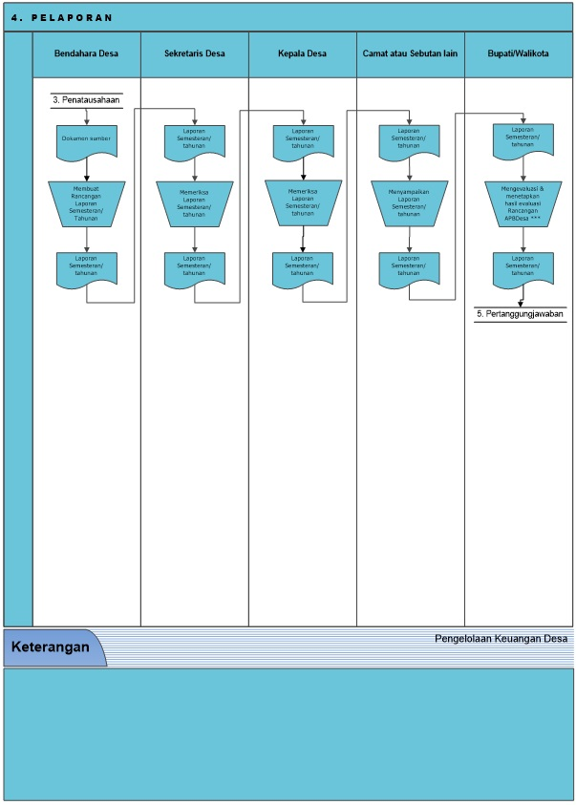
Bagan Mekanisme Pelaporan

Slide 7
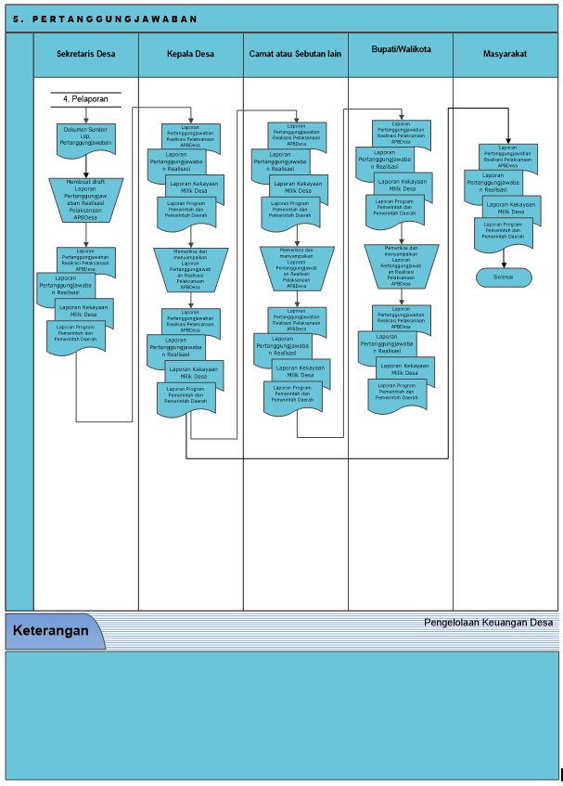
Bagan Mekanisme Pertanggungjawaban

Slide 8

KEWAJIBAN KEPALA DESA
UU 6/2014 Pasal 27 & PP No 43/2014 Pasal 48 – 52
1. Menyampaikan laporan penyelenggaraan Pemerintahan Desa setiap akhir tahun anggaran kepada bupati/walikota
2. Menyampaikan laporan penyelenggaraan Pemerintahan Desa pada akhir masa jabatan kepada bupati/walikota
3. Menyampaikan laporan keterangan penyelenggaraan pemerintahan secara tertulis kepada Badan Permusyawaratan Desa setiap akhir tahun anggaran

Slide 9
1. Laporan Penyelenggaraan Pemerintahan Desa Setiap Akhir Tahun Anggaran
disampaikan kepada bupati/walikota melalui camat paling lambat 3 (tiga) bulan setelah berakhirnya tahun anggaran.
paling sedikit memuat:
a. pertanggungjawaban penyelenggaraan Pemerintahan Desa;
b. pertanggungjawaban pelaksanaan pembangunan;
c. pelaksanaan pembinaan kemasyarakatan; dan
d. pelaksanaan pemberdayaan masyarakat.
digunakan sebagai bahan evaluasi oleh bupati/walikota untuk dasar pembinaan dan pengawasan.

Slide 10
2. Laporan Penyelenggaraan Pemerintahan Desa Pada Akhir Masa Jabatan
disampaikan dalam jangka waktu 5 (lima) bulan sebelum berakhirnya masa jabatan.
paling sedikit memuat:
  ringkasan laporan tahun-tahun sebelumnya;
  rencana penyelenggaraan Pemerintahan Desa dalam jangka waktu untuk 5 (lima) bulan sisa masa jabatan;
  hasil yang dicapai dan yang belum dicapai; dan
  hal yang dianggap perlu perbaikan.
Pelaksanaan atas rencana penyelenggaraan Pemerintahan Desa dilaporkan oleh kepala Desa kepada bupati/walikota dalam memori serah terima jabatan.

Slide 11
3. Laporan Keterangan Penyelenggaraan Pemerintahan Desa Setiap Akhir Tahun Anggaran
Disampaikan secara tertulis paling lambat 3 (tiga) bulan setelah berakhirnya tahun anggaran.
sedikit memuat pelaksanaan Peraturan Desa.
digunakan oleh BPD dalam melaksanakan fungsi pengawasan kinerja kepala Desa.
Kepala Desa menginformasikan secara tertulis dan dengan media informasi yang mudah diakses oleh masyarakat mengenai penyelenggaraan Pemerintahan Desa kepada masyarakat Desa.

Slide 12

KEWAJIBAN KEPALA DESA
PP No 43 Th 2014 Pasal 103 – 104
Permendagri No 113 Th 2014 pasal 37 - 42
laporan realisasi pelaksanaan APB Desa kepada bupati/walikota setiap semester tahun berjalan.
Laporan semester I : paling lambat akhir bulan Juli tahun berjalan.
Laporan semester II: paling lambat pada akhir bulan Januari tahun berikutnya

Slide 13
KEWAJIBAN KEPALA DESA
PP No 43 Th 2014 Pasal 103 – 104
Permendagri No 113 Th 2014 pasal 37 - 42
2. laporan pertanggungjawaban realisasi pelaksanaan APB Desa kepada bupati/walikota setiap akhir tahun anggaran
ditetapkan dengan Peraturan Desa.
dilampiri:
format Laporan Pertanggungjawaban Realisasi Pelaksanaan APBDesa Tahun Anggaran berkenaan;
format Laporan Kekayaan Milik Desa per 31 Desember Tahun Anggaran berkenaan; dan
format Laporan Program Pemerintah dan Pemerintah Daerah yang masuk ke desa.

Slide 14
LAPORAN REALISASI PENGGUNAAN DANA DESA
PANGULU MENYAMPAIKAN LAPORAN REALISASI PENGGUNAAN DANA DESA KEPADA BUPATI/WALIKOTA SETIAP SEMESTER
LAPORAN SEMESTER II PALING LAMBAT MINGGU KEEMPAT BULAN JANUARI TAHUN ANGGARAN BERIKUTNYA
LAPORAN SEMESTER I PALING LAMBAT MINGGU KEEMPAT BULAN JULI TAHUN ANGGARAN BERJALAN
PP No 60 Th 2014 Pasal 24
Permenkeu No 93/PMK.07/2015

Slide 15
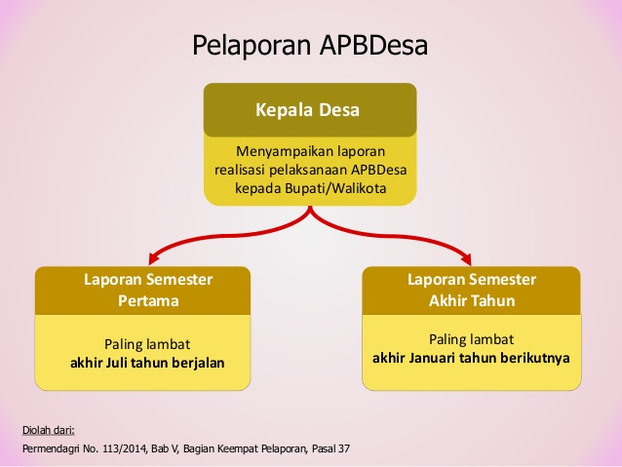
PP No 43 Th 2014 Pasal 103 – 104
Permendagri No 113 Th 2014 pasal 37 - 42

Slide 16
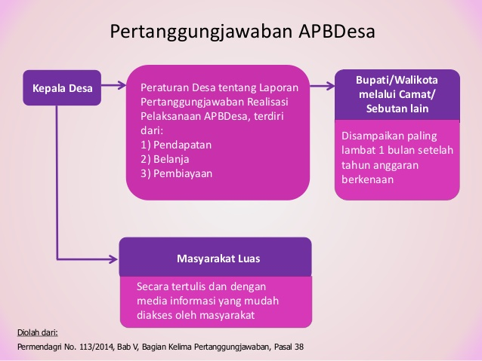
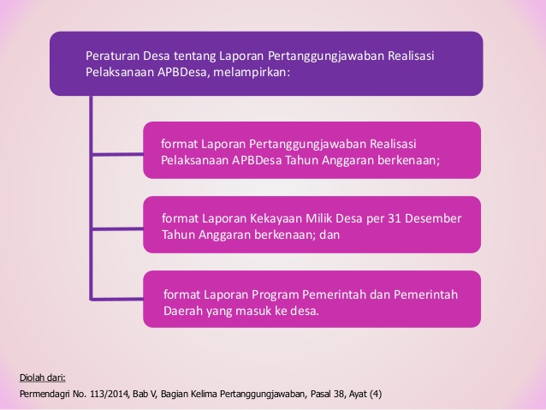
PANGULU
PP No 43 Th 2014 Pasal 103 – 104
Permendagri No 113 Th 2014 pasal 37 - 42

Slide 17
UU 6/2014 Pasal 27 & PP No 43/2014 Pasal 48 – 52
1. Laporan Penyelenggaraan Pemerintahan Desa Setiap Akhir Tahun Anggaran
disampaikan kepada bupati/walikota melalui camat paling lambat 3 (tiga) bulan setelah berakhirnya tahun anggaran.
paling sedikit memuat:
a. pertanggungjawaban penyelenggaraan Pemerintahan Desa;
b. pertanggungjawaban pelaksanaan pembangunan;
c. pelaksanaan pembinaan kemasyarakatan; dan
d. pelaksanaan pemberdayaan masyarakat.
digunakan sebagai bahan evaluasi oleh bupati/walikota untuk dasar pembinaan dan pengawasan.

Slide 18
UU 6/2014 Pasal 27 & PP No 43/2014 Pasal 48 – 52
2. Laporan Penyelenggaraan Pemerintahan Desa Pada Akhir Masa Jabatan
disampaikan dalam jangka waktu 5 (lima) bulan sebelum berakhirnya masa jabatan.
paling sedikit memuat:
  ringkasan laporan tahun-tahun sebelumnya;
  rencana penyelenggaraan Pemerintahan Desa dalam jangka waktu untuk 5 (lima) bulan sisa masa jabatan;
  hasil yang dicapai dan yang belum dicapai; dan
  hal yang dianggap perlu perbaikan.
Pelaksanaan atas rencana penyelenggaraan Pemerintahan Desa dilaporkan oleh Kepala Desa kepada bupati/walikota dalam memori serah terima jabatan.

Slide 19
UU 6/2014 Pasal 27 & PP No 43/2014 Pasal 48 – 52
3. Laporan Keterangan Penyelenggaraan Pemerintahan Desa Setiap Akhir Tahun Anggaran
Disampaikan secara tertulis paling lambat 3 (tiga) bulan setelah berakhirnya tahun anggaran.
sedikit memuat pelaksanaan Peraturan Desa.
digunakan oleh BPD dalam melaksanakan fungsi pengawasan kinerja Kepala Desa.
Pangulu menginformasikan secara tertulis dan dengan media informasi yang mudah diakses oleh masyarakat mengenai penyelenggaraan Pemerintahan Desa kepada masyarakat Desa.

Slide 20


FORMAT
LAPORAN REALISASI PELAKSANAAN APBDesa
SEMESTER PERTAMA

Slide 21
KODE REKENING |  |  |  | URAIAN | JUMLAH ANGGARAN | JUMLAH REALISASI | LEBIH/ KURANG | KET.
1 |  |  |  | PENDAPATAN
1 | 1 |  |  | Pendapatan Asli Desa
1 | 1 | 1 |  | Hasil Usaha
1 | 1 | 1 | 1 | Badan Usaha Milik Desa
1 | 1 | 1 | 2 | Tanah Kas Desa
1 | 1 | 2 |  | Hasil Aset
1 | 1 | 2 | 1 | Tambatan Perahu
1 | 1 | 2 | 2 | Pasar Desa
1 | 1 | 2 | 3 | Tempat Pemandian Umum
1 | 1 | 2 | 4 | Jaringan Irigasi
1 | 1 | 3 |  | Swadaya, Partisipasi dan Gotong Royong
1 | 1 | 4 |  | Lain-lain Pendapatan Asli Desa
1 | 2 |  |  | Pendapatan Transfer
1 | 2 | 1 |  | Dana Desa
1 | 2 | 2 |  | Bagian dari hasil pajak & retribusi daerah kabupaten/ kota
1 | 2 | 3 |  | Alokasi Dana Desa
1 | 2 | 4 |  | Bantuan Keuangan
1 | 2 | 4 | 1 | Bantuan Provinsi
1 | 2 | 4 | 2 | Bantuan Kabupaten / Kota
1 | 3 |  |  | Pendapatan Lain lain
1 | 3 | 1 |  | Hibah dan Sumbangan dari pihak ke-3 yang tidak mengikat
1 | 3 | 2 |  | Lain-lain Pendapatan Desa yang sah
 |  |  |  | JUMLAH PENDAPATAN

Slide 22
KODE REKENING |  |  |  | URAIAN | JUMLAH ANGGARAN | JUMLAH REALISASI | LEBIH/ KURANG | KET.
2 |  |  |  | BELANJA
2 | 1 |  |  | Bidang Penyelenggaraan Pem. Desa
2 | 1 | 1 |  | PenghasilanTetap danTunjangan
2 | 1 | 2 |  | Operasional Perkantoran
2 | 1 | 3 |  | Operasional BPD
2 | 1 | 4 |  | Operasional RT/ RW
2 | 2 |  |  | Bidang Pelaksanaan Pembangunan Desa
2 | 2 | 1 |  | Kegiatan …………………….
2 | 2 | 2 |  | Kegiatan …………………….
2 | 3 |  |  | Bidang Pembinaan Kemasyarakatan
2 | 3 | 1 |  | Kegiatan …………………….
2 | 3 | 2 |  | Kegiatan…………………….
2 | 4 |  |  | Bidang Pemberdayaan Masyarakat
2 | 4 | 1 |  | Kegiatan …………………….
2 | 4 | 2 |  | Kegiatan…………………….
2 | 5 |  |  | Bidang Tak Terduga
2 | 5 | 2 |  | Kegiatan…………………
 |  |  |  | JUMLAH BELANJA
 |  |  |  | SURPLUS / DEFISIT

Slide 23
KODE REKENING |  |  |  | URAIAN | JUMLAH ANGGARAN | JUMLAH REALISASI | LEBIH/ KURANG | KET.
3 |  |  |  | PEMBIAYAAN
3 | 1 |  |  | Penerimaan Pembiayaan
3 | 1 | 1 |  | SILPA
3 | 1 | 2 |  | Pencairan Dana Cadangan
3 | 1 | 3 |  | Hasil Kekayaan Desa Yang di pisahkan
 |  |  |  | JUMLAH ( RP )
3 | 2 |  |  | Pengeluaran Pembiayaan
3 | 2 | 1 |  | Pembentukan Dana Cadangan
3 | 2 | 2 |  | Penyertaan Modal Desa
 |  |  |  | JUMLAH ( RP )
DISETUJUI OLEH KEPALA DESA ………………… TTD (……………………………….)

Slide 24
FORMAT
LAPORAN REALISASI PENGGUNAAN DANA DESA
SEMESTER PERTAMA

Slide 25
LAPORAN REALISASI PENGGUNAAN DANA DESA
SEMESTER . . . . . . . . . . . . TAHUN ANGGARAN . . . . . . . .
PEMERINTAH DESA . . . . . . . . . . . . . . . . . . . . . .
KECAMATAN . . . . . . . . . . . . . . . . .
KABUPATEN/ KOTA . . . . . . . . . . . .
Pagu Desa Rp. .................................
KODE REKENING |  |  |  | URAIAN | NOMOR DAN TANGGAL BUKTI PENYALURAN (SP2D) | J U M LAH | JUMLAH |  | KET.
 |  |  |  |  |  | PENERIMAAN DEBET | PENGELUARAN (KREDIT) | SALDO
 |  |  |  |  |  | (Rp) | (Rp) | (Rp)
1 |  |  |  | 2 | 3 | 4 | 5 | 6 | 7
1 |  |  |  | PENDAPATAN
1 | 2 |  |  | Pendapatan Transfer
1 | 2 | 1 |  | Dana Desa
 |  |  |  | - TAHAP PERTAMA
 |  |  |  | - TAHAP KEDUA
 |  |  |  | - TAHAP KETIGA
2 |  |  |  | BELANJA BANTUAN KE DESA
2 | 1 |  |  | Bidang Penyelenggaraan Pemerintahan Nagori
2 | 1 | 1 |  | Kegiatan .................
2 | 1 | 2 |  | Kegiatan .................
2 | 2 |  |  | Bidang Pelaksanaan Pembangunan Nagori
2 | 2 | 1 |  | Kegiatan .................
2 | 2 | 2 |  | Kegiatan .................
2 | 3 |  |  | Bidang Pembinaan Kemasyarakatan
2 | 3 | 1 |  | Kegiatan .................
2 | 3 | 2 |  | Kegiatan .................
2 | 4 |  |  | Bidang Pemberdayaan Masyarakat
2 | 4 | 1 |  | Kegiatan .................
2 | 4 | 2 |  | Kegiatan .................
JUMLAH
 |  |  | Disetujui Oleh
 | Bendahara Desa ...................... |  | Kepala Desa .....................
 | .............................................. |  | ..............................................

Slide 26

SANKSI
pasal 28 UU No 6 Th 2014, disebutkan bahwa Kepala Desa yang tidak melaksanakan kewajiban dikenai sanksi administratif berupa teguran lisan dan/atau teguran tertulis. Dalam hal sanksi administratif tidak dilaksanakan, dilakukan tindakan pemberhentian sementara dan dapat dilanjutkan dengan pemberhentian.

Slide 27
SANKSI
PP No 60 Th 2014 pasal 25, dalam hal Kepala Desa tidak atau terlambat menyampaikan laporan realisasi penggunaan dana desa, bupati/walikota dapat menunda penyaluran dana desa sampai dengan disampaikannya laporan realisasi penggunaan dana desa.

Slide 28
SANKSI
PP No 22 Th 2015 pasal 27, disebutkan bahwa
Dalam hal terdapat SiLPA Dana Desa lebih dari 30 % pada akhir tahun anggaran sebelumnya, bupati/walikota memberikan sanksi administratif Pangulu yang bersangkutan.
Sanksi sebagaimana dimaksud pada ayat (1) berupa penundaan penyaluran Dana Desa tahap I tahun anggaran berjalan sebesar SiLPA Dana Desa.
Dalam hal pada tahun anggaran berjalan masih terdapat SiLPA Dana Desa lebih dari 30%, bupati/walikota memberikan sanksi administratif kepada Nagori yang bersangkutan.
Sanksi sebagaimana dimaksud pada ayat (3) berupa pemotongan Dana Desa tahun anggaran berikutnya sebesar SiLPA Dana Desa tahun berjalan.
Pemotongan penyaluran Dana Desa sebagaimana dimaksud pada ayat (4) menjadi dasar Menteri melakukan pemotongan penyaluran Dana Desa untuk kab/kota tahun anggaran berikutnya.
Ketentuan mengenai pengenaan sanksi administratif sebagaimana dimaksud pada ayat (1) dan ayat (3) diatur dengan peraturan bupati/walikota.

